Slide 1


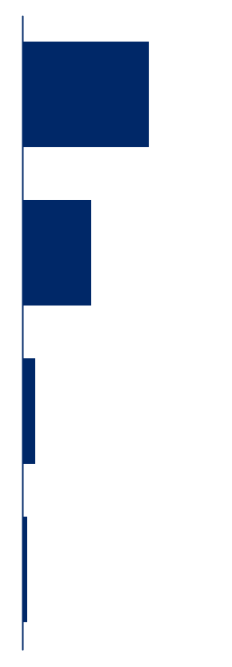
Medikamentöse Therapie von Kopfschmerz
Arzneimitteltherapie
Diagnosen
Absatz/Migränemittel im Jahr 2011:
9,2 Mio. Packungen
Kopfschmerzen werden nach der Art und Häufigkeit
der Symptome unterschieden. Die Behandlung erfolgt überwiegend per Selbstmedikation mit allgemeinen Schmerzmitteln oder spezifischen Migränemitteln.
Nach Angaben der Deutschen Migräne- und Kopf-schmerzgesellschaft e.V. ist der Spannungskopf-schmerz am häufigsten.
Hinsichtlich ärztlich veranlasster Verordnungen dominiert nach Marktzahlen von IMS HEALTH für das Jahr 2011 unter den Diagnosen die Migräne mit knapp 60% bzw. 3,3 Mio. Verordnungen, gefolgt von der Sammelkategorie „Sonstige Kopfschmerzsyndrome“
mit knapp 1,8 Mio. Verordnungen. Bei Spannungskopf-schmerz wurden 328.000 Verordnungen getätigt.
Rezeptfrei
Triptane
30%
Triptane
90%
25%
75%
Sonstige
Migräne-
mittel
70%
Verordnungen von Medikamenten gegen Kopfschmerzen nach Diagnosen im Jahr 2011
(5,5 Mio. Verordnungen)
Verschreibungs-
pflichtig
Sonstige
10%
60%
Quelle: IMS PharmaScope®, Basis: Absatz in Packungen
Migräne
Über 80% der verordneten Migräne-Arzneimittel waren in 2011 für weibliche Patienten bestimmt,
die auch bei den meisten anderen Kopfschmerzarten die Hauptklientel stellen. Eine Ausnahme bildet der seltenere Cluster-Kopfschmerz (rund 2% der Ver-ordnungen), hier bilden männliche Patienten mit
fast 80% die Hauptklientel.
Bei mittleren bis schweren Kopfschmerzattacken empfiehlt die Fachgesellschaft Präparate aus der Substanzklasse der Triptane. Diese sind seit 2006 auch rezeptfrei erhältlich. Im Jahr 2011 gingen etwas mehr als 9 Mio. Packungen spezifischer Migränemittel über die Apothekentheke. Davon waren 25% rezeptpflichtig, erzielten jedoch gut
zwei Drittel (68%) des gesamten Umsatzes in Höhe von 79 Mio. Euro (zum Abgabepreis des pharma-zeutischen Unternehmers ohne Berücksichtigung jeglicher Rabatte).
Detailanalysen zeigen, dass rezeptfreie und rezept-pflichtige Triptane in 2011 etwa gleich häufig (je-weils 2 Mio. Packungen) abgegeben wurden. Unter allen abgegebenen Migränemitteln beläuft sich der Anteil der Triptane (rezeptpflichtig und rezeptfrei zusammen genommen) auf 45%. Die älteste ver-fügbare Substanz, Sumatriptan, steht nach Umsatz an der Spitze der Substanzklasse.
Verschiedene
Kopfschmerzarten
33%
Kopfschmerz
vom Spannungstyp
6%
Cluster-
kopfschmerz
2%
Quelle: IMS VIP®,
Basis: Verordnungen
INFOGRAFIK 09/2012

